Slide 1
第二章 物理层

Slide 2
第2章 物理层
主要内容
  数据通信基础知识
  有线传输介质
  无线传输介质
  信道复用技术
  数据编码技术
  交换技术
  差错控制技术

Slide 3
2.1数据通信基本知识
数据（Data）
  通信的目的是为了交换信息，数据是信息的载体。
  或者说，数据是信息的具体表现形式，可以是字母、数字、语音、图形、图像或视频等。
信息（Information）
  信息涉及数据所表示的内涵
信号（Signal）
  通常，数据以信号的形式在物理介质中传播
  或者说，信号是数据的物理表示（电磁波）
信号有两种不同的形式：模拟与数字

Slide 4
2.1数据通信基本知识
模拟信号
  时间上连续，包含无穷多个信号值。
数字信号
  时间上离散，仅包含有限数目的信号值。最常见的是二值信号
t
t
a） 模拟信号
b） 数字信号

Slide 5


2.1数据通信基本知识
数据通信系统模型
数据通信系统
输入
汉字
数字比特流
模拟信号
模拟信号
数字比特流
显示
汉字
公用电话网
计算机
调制解调器
调制解调器
计算机
源系统
传输系统
目的系统
源点
发送器
传输
系统
接收器
终点
输入信息
输入数据
发送
的信号
接收
的信号
输出信息
输出数据

Slide 6
2.1数据通信基本知识
信息通过数据通信系统进行传输的过程
  把携带信息的数据用物理信号形式通过信道传送到目的地
    信息和数据（二进制位）不能直接在信道上传输
  数据编码：数据→适合传输的数字信号——便于同步、识别、纠错
  调制：数字信号→适合传输的形式——按频率、幅度、相位
  解调：接收波形→数字信号
  数据解码：数字信号→原始数据
“A”
01000001
01000001
“A”
信息→数据→信号→在信道上传输→信号→数据→信息
信道
信息编码
数据编码
调制
解调
数据解码
信息解码

Slide 7
2.1数据通信基本知识
信息编码：将信息用二进制数表示的方法
  例如：ASCII编码、BCD编码等
数据编码：将数据用物理信号表示的方法
  例如：字符“A”的ASCII编码为01000001，其数据编码可能为
0
1
0
0
0
0
0
1
t

Slide 8
信道的概念
信道（Channel）
  传送信息的线路（或通路）
数字信道
  以数字脉冲形式（离散信号）传输数据的信道
  计算机网络中主要采用数字信道进行数据传输
  ADSL、ISDN、DDN、ATM、局域网
模拟信道
  以连续模拟信号形式传输数据的信道
  CATV、无线电广播、电话拨号线路
信号在信道上传输时，会产生各种损耗和受到多种干扰。最有影响的传输损耗包括衰减、延迟变形和噪声。

Slide 9
数字通信与模拟通信
数字通信
  在数字信道上实现模拟信息或数字信息的传输
模拟通信
  在模拟信道上实现模拟信息或数字信息的传输
数字通信的优点
  抗噪声（干扰）能力强
  可以控制差错，提高了传输质量
  便于用计算机进行处理
  易于加密、保密性强
  可以传输语音、数据、影像，通用、灵活
计算机通信仅在不得已的情况下，才会采用模拟通信，如通过电话线拨号上网。

Slide 10
信道带宽与信道误码率
信道带宽
  具体的信道所能通过的频率范围总是有限的。
  在信号衰减值允许的条件下，能够通过信道的最高频率f_{max}和最低频率f_{min}的差值。
信道误码率
  传输比特总数与其中出错比特数的比值
  差错率越高表示信道的质量越差。
例：传输10000bit, 有2bit出错，
Pe ＝ 2/10000
信道的差错率与信号的传输速率和传输距离成正比

Slide 11
信道的最大容量
信道的最大容量（最大数据传输速率）
  信道传输数据的能力受限于信道带宽、信号衰减、变形和失真等因素。
  奈奎斯特（H.Nyquist）定理和香农（Shannon）公式分别给出了理想情况下和非理想情况下信道的极限传输能力。称为信道的最大容量
  常用信道的最大数据传输速率来表示

Slide 12
奈奎斯特（H.Nyquist）定理
奈奎斯特（H.Nyquist）定理
  1924年，奈奎斯特推导出有限带宽理想信道的最大容量。这里理想信道是指无噪声信道。
  奈奎斯特定理公式
C = 2H×log₂L (bit/s)
C是信道的最大容量，H是信道的带宽，L是一个信号可能的状态数
例如：一个信道的带宽为3KHZ，信号编码状态数为4，则最大数据传输速率为
C=2×3000×log₂4 bit/s=12Kbit/s。

Slide 13
香农（Shannon）公式
香农（Shannon）公式
  1948年，香农推导出有高斯白噪声干扰情况下有限带宽信道的最大容量。
  香农定理的公式为：
  C = H log₂ (1+S/N)
  其中，C是信道的最大数据传输速率，单位bit/s，H是信道的带宽，单位Hz，S是信道内传播信号的平均功率，N是信道内高斯噪声功率；S/N是信噪比，通常使用分贝值表示，即使用10log10(S/N)，单位为分贝(dB)。
  噪声的大小用信噪比（信号功率与噪声功率之比S/N）来衡量

Slide 14
在运用时，信噪比用分贝（dB)值来表示,即10log10（S/N）。在计算时，要把分贝值转换为信噪比S/N。方法：以分贝值作为以10为底的指数的分子，指数的分母为10。
举例：若一个信道带宽为4kHZ，信噪比为30dB，信道的最大传输速率为
C =4 X 10³ X log₂(1+10^{30/10}) bits
=40000 bits
  电话系统的典型信噪比为30db;

Slide 15
比特和码元
比特和码元是完全不同的两个概念。
比特是二进制数据的最小单位，
码元是表示数据的物理信号的最小单位。
  一个码元就是一个完整、独立、固定时长的信号波形，该时长也称为码元宽度。码元的状态个数称为码元编码级数。
1个码元可以携带n比特的信息量。设码元编码级数为M，则每个码元可以携带n=log2M比特信息量。

Slide 16
比特率和波特率
在数据通信中，有两种速率：
数据传输率（比特率）
为每秒种发送的二进制位数，单位为bps，读作每秒位。
调制速率（波特率）
也称为码元速率、波形速率或信号速率，指的是每秒种发送信号的数目，单位为波特(baud)。
比特率和波特率的关系为：
C = B log₂ N (bps)
  其中：C为数据传输率；B为调制速率；N为一个信号可能取值的个数。
假设信号的调制速率为600baud，信号状态数如右图，则C=600log₂4

Slide 17
基带传输和频带传输
基带传输：
  不需调制，数据编码后的数字脉冲信号直接在信道上传送。
  例如：以太网（局域网）
频带传输
  数字信号调制成音频模拟信号后再传送，接收方需要解调。
  例如：通过电话网络传输数据
宽带传输
  各路基带信号经过调制，将其频谱被移到不同的频段，从而形成多个子信道，每个子信道可以同时传输不同的信号。
  宽带传输能在一条电缆中可以同时传送多路数字信号，从而提高通信线路的利用率。
  例如：闭路电视的信号传输

Slide 18
通信方式
单工
数据单向传输（例：无线电广播）
半双工
数据可以双向交替传输，但不能在同一时刻双向传输（例：对讲机）
全双工
数据可以双向同时传输（例：电话）
  需要具有两条物理上独立的传输线路；
  或者需要具有一条物理线路上的两个信道，分别用于不同方向的信号传输。

Slide 19
单工方式：
发送器
接收器
不可同时
半双工方式：
发送器/接收器
发送器/接收器
可同时
发送器/接收器
发送器/接收器
全双工方式：
A站
B站

Slide 20
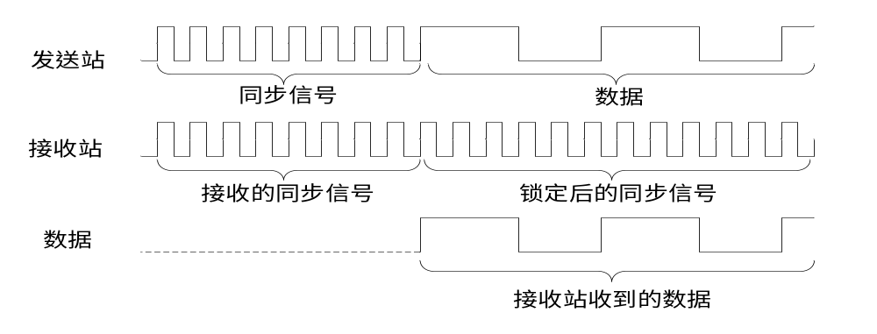
并行传输与串行传输
并行传输
  一次同时传输若干二进制数，需要用到多根信号线
串行传输
  在一根信号线上依次传输各二进制位。
在计算机网络和通信网络中都是采用串行传输，这是由于远距离传输要考虑到技术实现上的要求和传输线路的费用。

Slide 21
异步传输和同步传输
异步传输
  不要求通信双方一直保持相同的时钟，发送端可以在任意时刻开始发送数据，而接收端必须时刻做好接收数据的准备，这种通信方式称为异步传输。
  以字符为单位传输数据，字符之间可以有任意的时间间隔。
  采用字符同步方法，也称为起止同步控制
同步传输
  通信双方必须先建立同步时钟，即通信双方的时钟要调整到同一个频率。然后，收发双方开始发送和接收连续的同步比特流。
  一次传输一个数据块，若干二进制位。
  采用帧同步方法

Slide 22
第2章 物理层
主要内容
  数据通信基础知识
  有线传输介质
  无线传输介质
  信道复用技术
  数据编码技术
  交换技术
  差错控制技术

Slide 23
2.2 有线传输介质
传输介质是提供信号传输的物理载体，也称传输媒体
传输介质的分类
  有线传输介质: 双绞线，同轴电缆、光纤等
  无线传输介质：无线电、微波、红外线、激光、卫星等
  在有线传输介质中，电磁波的传播速度是光速的三分之二，即每秒2 X 10⁵Km（千米）。
  在无线传输介质中，电磁波的传播速度等于光速，即3 X 10⁵Km （千米）。

Slide 24
双绞线
双绞线是由一对相互绝缘的导线缠绕在一起构成的，两条导线缠绕在一起。
双绞线在Ethernet网和Token Ring网中用得相当多，它常用作总线型拓扑结构或星形拓扑结构的连线。
双绞线分为：UTP无屏蔽双绞线、带屏蔽（STP）双绞线两大类。
根据UTP的性能和适应场合，UTP分为很多线类：
  三类线(Category 3 TP): 普通电话线, 10 Mb/s Ethernet
  五类线(Category 5 TP): 100Mb/s Ethernet

Slide 25
双绞线
双绞线是由一对相互绝缘的铜导线螺旋绞合在一起
  线对绞合在一起可以减少相互间的辐射电磁干扰，也可以减少其它线对的串扰。
  双绞线既可以用于传输模拟信号，也可以用于传输数字信号。
  最大传输距离一般为十几公里，铜导线越粗，通信距离就越远。在以太网中，典型连接距离100m。
  最大数据传输率与材质物理特性、绞合密度和传输距离等有关。在以太网中，传输率可达10~1000M
典型应用领域： 电话网络， 局域网（以太网和令牌环网）

Slide 26
双绞线
在网络中，通常将一定数量的双绞线捆成电缆，外加护套。
常见的双绞线电缆有4对、25对、1800对双绞线
计算机网络使用的双绞线电缆常包含4对双绞线
内导体芯线
绝缘
内屏蔽
外屏蔽
外套

Slide 27
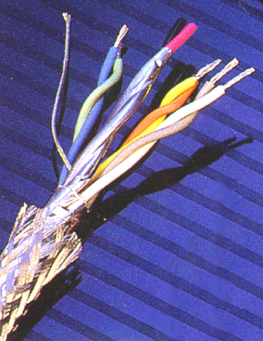
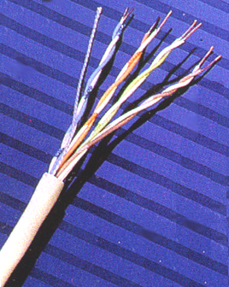
双绞线
屏蔽双绞线(STP) 非屏蔽双绞线(UTP)
以铝箔屏蔽以减少干扰和串音，应用较少
双绞线外无任何屏蔽层，应用广泛
常用的双绞线：3类（16Mb/s） 和5类（155Mb/s）两种

Slide 28
双绞线
1991年美国电子工业协会（EIA）和电信工业协会（TIA）联合发布了一个标准EIA/TIA-568，
在EIA/TIA-568标准中，将UTP电缆按电气特性区分为1、2、3、4、5五类，用UTP-x来表示线缆的等级，x是类别数字。它们的区别在于单位长度上的绞合密度不同。
UTP-1，1对线，用于电话通信，不适合传输数据
UTP-2，4对线，用于综合业务数据网ISDN，最大速度为4Mbit/s
UTP-3，4对线，用于10BASE以太网，数据传输的最大速度为10Mbit/s
UTP-4，4对线，用于令牌环网络，数据传输的最大速度为16Mbit/s
UTP-5，4对线，用于快速以太网，数据传输的最大速度为100Mbit/s
UTP-5e，4对线，用于吉比特以太网，数据传输的最大速度为1000Mbit/s

Slide 29
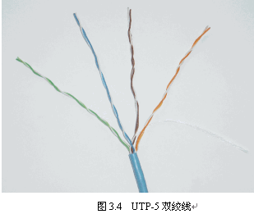
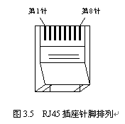
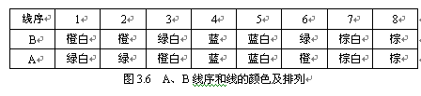
双绞线图示及UTP-5的线序
线对 | 色彩码
1 | 白绿，绿
2 | 白蓝，蓝
3 | 白橙，橙
4 | 白棕，棕
直通线：用于不同类型的网络设备之间的连接，如：计算机-交换机
交叉线：用于相同类型的网络设备之间的连接，如：交换机-交换机

Slide 30
双绞线的连接标准
  色彩标记和连接方法：
  交叉线：交换机—交换机、PC-PC、HUB-HUB(标准端口)
  直连线：PC/路由器—交换机/HUB、HUB-HUB(级连端口)
1
2
3
4
5
6
7
8
1
2
3
4
5
6
7
8
1
2
3
4
5
6
7
8
1
2
3
4
5
6
7
8
直连线
EIA-568A
交叉线
EIA-568B

Slide 31
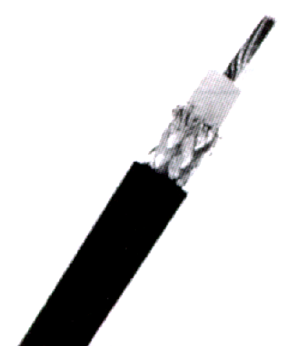
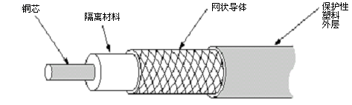
铜轴电缆
同轴电缆由中央铜芯线、绝缘层、金属屏蔽层以及保护性塑料外套所组成。
同轴电缆具有很好的抗干扰性，被广泛用于较高速率的数据传输
铜芯
绝缘层
外导体屏蔽层
保护套

Slide 32
铜轴电缆
按照特征阻抗的不同，同轴电缆可以分为基带同轴电缆和宽带同轴电缆。
基带同轴电缆用于数据通信中的基带数字信号传送，传输距离可达1Km，传输速率可达10Mbps。
基带同轴电缆又分：
  RG58A/U标准的细缆，用在符合IEEE 802.3标准Ethernet网络环境中，阻抗为50Ω
  RG11标准的粗缆，网段距离比前者长，细缆的塑料外皮颜色为黑色，粗缆的塑料外皮颜色为黄色。
宽带同轴电缆用于传送模拟信号，带宽可达1GHz，常用带宽为750MHz，传输距离可达100Km。
  RG59标准的有线电视（CATV）电缆，阻抗为75Ω

Slide 33
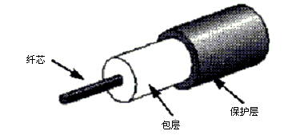
光纤 （Optical Fiber，OF）
光纤（Optical Fiber，OF）是一种光传输介质，依靠光波承载数据，被广泛应用于大型骨干网的长距离、高带宽、点到点传输中。
光纤通常由纤芯、包层和护套三部分组成：
  最内层是由玻璃或塑料拉制而成的高折射率纤芯，
  光波信号通过纤芯进行传导。
  中间为低折射率的硅玻璃或塑料包层，用来将光线反射到纤芯上。
  最外层是增加光纤抗拉强度的护套

Slide 34
光纤与电缆线相比的优缺点
光纤传输的优点：
  因为传输的形式是光，所以光纤不会引起电磁干扰也不会被干扰；
  光纤传输信号的距离比电缆线所能传输的距离要远得多，线路损耗低；
  与电信号相比，传输频带宽，通信容量大。光可以对更多的信息进行编码，所以光纤可在单位时间内传输比导线更多的信息；
  线径细,重量轻；
  抗化学腐蚀能力强；
  光纤制造资源丰富。
  光纤不漏光难于拼接、难被窃听，安全系数很高；
  在长距离通信中，光纤的成本要低于铜线，等等。

Slide 35
光纤传输原理
光纤传输原理——光的反射
  光从折射率高的介质入射到折射率低的介质时会产生折射。折射量取决于两种介质的折射率。当入射角≥临界值时产生全反射，不会泄漏。
    纤芯——折射率高，玻璃包层——折射率低
  亮度调制：有光脉冲-1，无光脉冲-0
  光传输系统：光源、介质、光检测
    光源：850nm/1300nm/1500nm，发光二极管/激光二极管
    光检测器：光电二极管PIN/雪崩二极管APD
  单向传输，双向需两根光纤
  应用领域：局域网主干、电信网络、服务器连接

Slide 36
多模光纤与单模光纤
多模光纤(MMF)
单模光纤(SMF)：光纤的直径接近一个光波波长
纤芯，折射率高
包层，折射率低
亮度调制
激光器
光检波器
多束光线以不同的反射角传播
多模光纤采用LED作为光源，工作波长为850nm或1310nm，传输带宽为50MHz ~ 500MHz
激光器
光检波器
单束光线沿直线传播
单模光纤采用ILD作为光源，工作波长为1310nm或1550nm，理论上可提供10GHz的带宽，

Slide 37
典型光缆
玻璃封套
塑料外套
玻璃内芯
单芯光缆
塑料外套
外壳
多芯光缆
玻璃内芯
玻璃封套
常见规格：纤芯——50um缓变型-MMF
62.5um缓变型/增强型-MMF
8.3um突变型-SMF
包层——125um
局域网常使用直径标识为62.5μm/125μm的多模光纤，其中62.5μm指的是纤芯直径，125μm指的是反射层直径。

Slide 38
高密度多芯光缆剖面结构
加强芯
外鞘
外套
光纤
加强芯
封套
光纤束
芯

Slide 39
光纤在应用中的不足之处
光纤在应用中的不足之处：
  ①光纤的安装需要专门设备以保证光纤的端面平整以便光能透过；
  ②当一根光纤在护套中断裂（如被弯成直角），要确定其位置是非常困难的；
  ③修复断裂光纤也很困难

Slide 40
第2章 物理层
主要内容
  数据通信基础知识
  有线传输介质
  无线传输介质
  信道复用技术
  数据编码技术
  交换技术
  差错控制技术

Slide 41
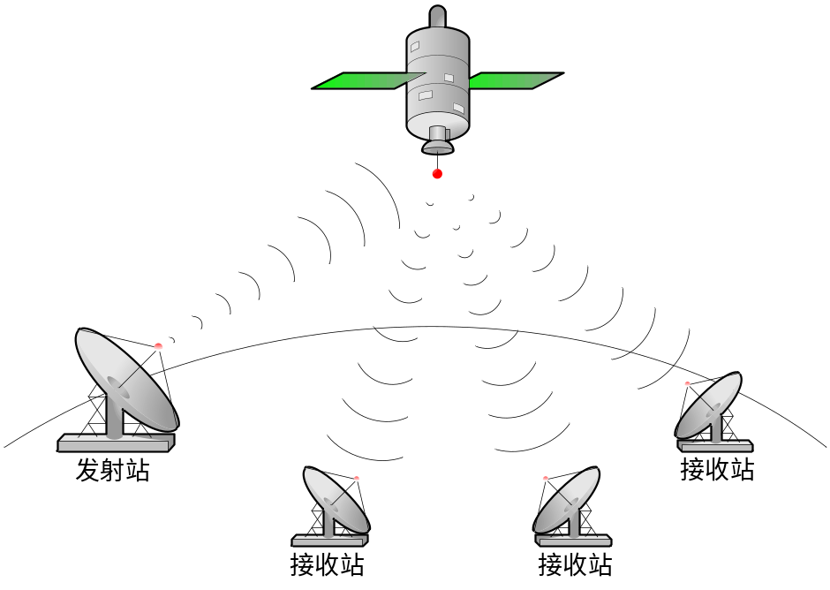
2.3无线传输介质
无线传输介质（指自由空间）
  使用某些频带的电磁波或光波携带信息，电磁波沿自由空间传播。
  无线传输介质的优缺点：
    无需物理连接
    适用于长距离或不便布线的场合
    易受干扰
    反射，为障碍物所阻隔
  根据不同电磁波普的传输特性，
  无线传输介质分为：
    无线电、地面微波
    通信卫星
    红外线

Slide 42
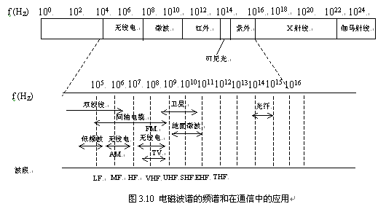
电磁波谱的频谱

Slide 43
无线电
无线电通信在无线电广播和电视广播中已经广泛使用。
在低频段和中频波段内，无线电波可以轻易的通过障碍物，沿地球表面传播。但信号能量随着与信号源距离增大而急剧衰减，使得传输距离收到限制。
在高频、甚高频波段内，地表电波会被地球吸收，但会被离地表几百千米高度的带电粒子层-电离层反射回地面，可以传播到很远的距离。

Slide 44


短波无线电
  基站与终端之间通信采用无线链路
  应用领域：移动通信、无线局域网（WLAN）
基站覆盖的无线电区域
BS
基站
BS
用户计算机和终端

Slide 45
微波（l~10 GHz）
微波通信
  微波是沿着直线传播的，而不是向各个方向扩散，而地球表面是弯曲的，其传播距离受到限制。
  通过地面站之间接力传送
  接力站之间距离：50 ～100 km
  速率：每信道 45 Mb/s
地球
地面站之间的直视线路
微波传送塔

Slide 46
微波通信的优点
微波通信的优点是：
  ①微波接力通信适应的业务种类多，可以传输长途电话、电报、蜂窝移动电话、广播电视、图像、文本数据等信息；
  ②微波传输工作在波段lGHz－10GHz频率范围，其通信信道的容量大；
  ③微波传输质量高，不容易受工业干扰和天电干扰，这两者的主要频谱比微波低的多；
  ④与同样效果的有线通信建设比较，微波通信建设周期快、投资少；
  ⑤微波通信的可靠性高。

Slide 47
红外线
红外线传输通信是利用电磁波频谱红外频段进行通信，频率范围10¹²Hz－10¹⁴GHz，红外线传输要求有一定的方向性，即发送器直接指向接收器，中间不能有障碍物。
特点：
  红外通信的设备相对便宜，可获得较高的带宽
  传输距离有限，而且易受室内空气状态（例如有烟雾等）的影响
  红外通信不能在室外使用
应用领域：电视遥控器、空调遥控器、无线LAN

Slide 48
激光
激光能直接在空中传输而无需通过有形的光导体，具有能在很长的距离内保持聚焦(即定向)的特点。
激光传输的特点：
1）和微波通信在直线传输上有相似性，
2）激光传输不能被遮挡，而且对雨雪和雾都比较敏感

Slide 49
卫星传输
1962年第一颗人造地球卫星发射成功，开创了天际通信的里程碑。
通信卫星可以看作是一个空间微波中继器，通信卫星上一般12—20个异频雷达接收机，每个都有36MHz—50 MHz的带宽，异频雷达接收机对相应的波段进行监听，上行波束从地面卫星站传向卫星，下行波束从卫星传向地面站，下行波束覆盖范围很广。
通信卫星与天体卫星的区别在于，返回地面的信号可以在卫星上通过放大器放大。
卫星传输采用的波段为微波波段。

Slide 50
地球同步卫星
  与地面站相对固定位置
  使用三颗卫星即可覆盖全球
  传输延迟时间长（≈270ms）
  广播式传输
  应用领域：
    电视传输
    长途电话
    专用网络
    广域网
35,784
km
地球

Slide 51
常用传输介质的比较
传输介质
传输方式
速率/
工作频带
传输距离
性能
价格
应用
双绞线
宽带
基带
≤1Gb/s
模拟: 10km
数字: 500m
较好
低
模拟/数字信号传输
50Ω
同轴电缆
基带
10Mb/s
<3km
较好
较低
基带数字信号
75Ω
同轴电缆
宽带
≤450MHz
100km
较好
较低
模拟电视、数据及音频
光纤
基带
40Gb/s
20km以上
很好
较高
远距离高速数据传输
微波
宽带
4～6GHz
几百km
好
中等
远程通信
卫星
宽带
1～10GHz
18000km
很好
高
远程通信

Slide 52
第2章 物理层
主要内容
  数据通信基础知识
  有线传输介质
  无线传输介质
  信道复用技术
  数据编码技术
  交换技术
  差错控制技术

Slide 53
2.4 信道复用技术
信道复用：多个信息源共享一个公共信道
为何要复用？——提高线路利用率
  适用场合：当信道的传输能力大于每个信源的平均传输需求时
类比：公共运输系统（铁路、海运、航空）
信宿
信源
MUX
共享信道
DEMUX
复用器
解复用器

Slide 54
复用的基本思想：
  把公共共享信道用某种方法划分成多个子信道，每个子信道传输一路数据。
复用方法
  频分复用FDM （Frequency Division Multiplexing）
    按频率划分不同的信道，如CATV系统
  时分复用TDM （Time Division Multiplexing）
    按时间划分不同的信道，目前应用最广泛
  波分复用WDM （Wave Division Multiplexing）
    按波长划分不同的信道，用于光纤传输
  码分复用CDM （Code Division Multiplexing）
    按地址码划分不同的信道，非常有发展前途

Slide 55
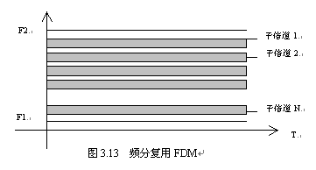
频分复用FDM
原理：把共享信道的整个传输频带划分为若干个频率通道（频段），每路信号占用一个频率通道进行传输。频率通道之间留有防护频带以防相互干扰。
举例：
1）有线电视CATV采用FDM技术，在一根铜轴电缆上同时传输几十路信号
2）ADSL采用FDM技术，一根电话线可同时传输：上、下行信号和电话信号

Slide 56
频分复用FDM
发送端：将各路信号调制到不同频率的载波上，然后合成一个信号送到信道上。
接收端：通过带通滤波器，分离出各路载波信号。
CH1
CH1
CH2
CH2
CH1
CH2
CH3
MUX
f
CH3
CH3
带宽复用信号
复用器
原带宽
移频后带宽

Slide 57
时分复用TDM
原理：把信道传输时间分割成小的时间片，每个时间片又细分为若干个时隙，然后，每路数据占用一个固定的时隙进行传输。
A1
D1
时间片1
时间片2
A2
D2
1
2
3
1
2
时隙号
MUX
时隙
A3
D3
D1
D2
D3
D1
D2
t
复用器
复用后的数据流
原始信号
数字化信号

Slide 58
由于每路数据总是使用每个时间片的固定时隙，所以这种时分复用也称为同步时分复用。
一个时间片内传输的多路数据称为帧。
TDM复用典型例子： 电话局间线路上的PCM信号的传输。
  把多个话路的PCM语音数据用TDM的方法装成帧（帧中还包括了帧同步信息和信令信息）每帧在一个时间片内发送
  每个时隙承载一路PCM信号

Slide 59
TDM与FDM的比较
TDM中每一路信号传输占用信道的全部带宽，在某一微小的时间间隔只有一路信号在传输。
FDM中每一路信号占用部分带宽，在某一微小的时间间隔有多路信号在传输。
在应用中，TDM适合数字信号的传输，而FDM适合模拟信号传输。许多应用是先进行FDM，然后再进行TDM，即两种复用技术综合使用。
4 用户
频率
FDM
时间
TDM
频率
时间

Slide 60
统计复用STDM
TDM的缺点：各路信号的时隙是固定分配好了的，如果某用户无数据发送，其他用户也不能占用该时隙，将会造成带宽浪费。
统计复用STDM：用户不固定占用某个时隙，有空时隙就将数据放入信道。
t₁ t₂ t₃
带宽浪费
同步TDM
A
A₁
B₁
C₁
D₁
A₂
B₂
C₂
D₂
B
C
时间片1
时间片2
D
待发数据

Slide 61
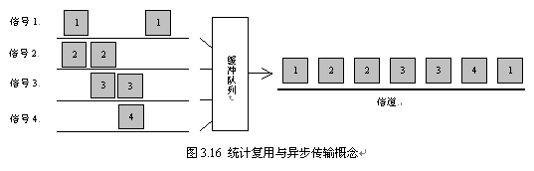
统计复用STDM
统计复用STDM：用户不固定占用某个时隙，有空时隙就将数据放入信道。

Slide 62

波分复用WDM
波分复用是光的频分复用，WDM是FDM的一个变种，频率和波长之间满足关系式：f≡ c／λ，这里f 为频率，c为光速，λ为波长。
每根光纤上光信号的波长不同，两根光纤连接到一个棱柱或衍射光栅上，两束光通过棱柱或衍射光栅合成到一根共享的光纤上。传输到远方的目的地后，再用棱柱或衍射光栅将它们分解开，交给接收方。
F1
光纤1
λ
F2
共享光纤
光纤2
λ
F1
F2
F3
F3
光纤3
棱柱/衍射光栅
λ
共享光纤的光谱
λ
光谱

Slide 63
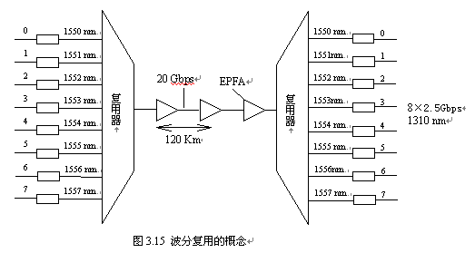
波分复用WDM图示

Slide 64
码分复用CDM
原理：用一组正交随机地址码来区分各路信号，各路信号经过地址码调制后在同一时间使用整个信道带宽进行数据传输，相互之间不会造成干扰。
不同用户发送的信号在接收端被迭加，然后接收者用同样的地址码序列解码。由于地址码的正交性，只有与自己地址码相关的信号才能被检出，由此恢复出原始数据。
地址码序列必须两两相互正交：
  码序列A、B，应满足
  A•B =0，A • B' =0，A • A =1，A • A' =-1
  其中 • 为内积运算。
在无线移动通信中应用广泛。

Slide 65
第2章 物理层
主要内容
  数据通信基础知识
  有线传输介质
  无线传输介质
  信道复用技术
  数据编码技术
  交换技术
  差错控制技术

Slide 66
2.5 数据编码技术
不同类型的信号在不同类型的信道上传输有4种情况：
数据：模拟数据 数字数据
信号：模拟信号 数字信号
信道：模拟信道 数字信道
Notes:
MODEM 模拟→数字 语音电话 → 通过数字通信网络
数字→模拟 通过电话线拨号上网

Slide 67
模拟传输和数字传输所使用的技术
模拟数据，模拟信号
模拟数据，数字信号
语音
移频,调制
模拟
模拟
PCM编码
数字
数字数据，模拟信号
数字数据，数字信号
数字
模拟
数字
数字编码
数字
1010
调制
1010

Slide 68
数据编码
数字数据的数字信号编码
  使数字数据能在数字信道上传输
数字数据的调制编码
  使数字数据能在模拟信道上传输
模拟信号的数字编码
  使模拟数据能在数字信道上传输

Slide 69
数字数据的数字信号编码
不归零码（Non-Return to Zero， NRZ ）
  二进制数字0、1分别用两种电平来表示；
    常用－5V表示1，＋5V表示0；
  缺点：
    存在直流分量，传输中不能有变压器或电容；
    不具备自同步机制，传输时必须使用外同步。
曼彻斯特编码（Manchester Coding）
  用电压的变化表示0和1。
    规定在每个码元的中间发生跳变
    高→低的跳变代表0，低→高的跳变代表1
  每个码元中间都要发生跳变，接收端可将此变化提取出来作为同步信号。这种编码也称为自同步码（Self-Synchronizing Code）。
  缺点：需要双倍的传输带宽（即信号速率是数据速率的2倍）。
差分曼彻斯特编码（Differential Manchester Coding，DMC）
  每个码元的中间仍要发生跳变。
  用码元开始处有无跳变来表示0和1 ，有跳变代表0，无跳变代表1。

Slide 70
三种数字编码的波形图
0
1
0
0
1
1
0
0
0
1
1
时钟
NRZ
Manchester
差分
Manchester

Slide 71
2. 数字数据的调制
三种常用的调制技术：
  幅移键控ASK （Amplitude Shift Keying）
  频移键控FSK （Frequency Shift Keying）
  相移键控PSK （Phase Shift Keying）
原理：用数字信号对载波的不同参量进行调制。
载波信号 S(t) = Acos(ωt+ϕ)
S(t)的参量包括： 幅度A、频率ω 、初相位ϕ
  调制就是要使A、ω 或ϕ随数字基带信号的变化而变化

Slide 72
  ASK：用载波的两个不同振幅表示0和1
  FSK：用载波的两个不同频率表示0和1
  PSK：用载波的起始相位的变化表示0和1
0
0
1
1
0
1
0
0
0
1
0
ASK
FSK
PSK

